Slide 1
طراحی مطالعه
دکتر عاطفه واعظی
گروه پزشکی اجتماعی

Slide 2
آنچه امروز می آموزیم
انواع مطالعات
مطالعات مشاهده ای و طراحی آن ها
مطالعات مداخله ای و طراحی آن ها

Slide 3
انواع مطالعات
مطالعات
مشاهده ای
توصیفی
تحلیلی
مداخله ای
شاهددار
بدون شاهد
Case report
Case series
Cross-sectional
Cross- sectional
Case-control
cohort
RCT
CT/
(quazi experimental)
Before-after (single arm)

Slide 4
اینکه کدام مطالعه را انتخاب می کنیم بستگی دارد به:
سوال/ هدف مطالعه چیست؟
چقدر زمان داریم؟
چقدر منابع و بودجه داریم؟
بیماری نادر است یا شایع؟
کیفیت داده ها از منابع مختلف چگونه است؟
روش های مختلفی برای مطالعه داریم ولی استفاده از زوش های معمول و از قبل طراحی شده تا حد زیادی خیال پژوهشگر را از طراحی، انالیز و خطاها راحت می کند.

Slide 5
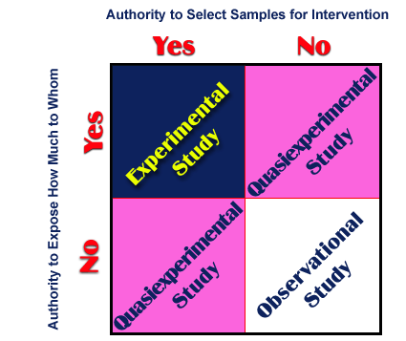
مطالعات تجربی و نیمه تجربی

Slide 10
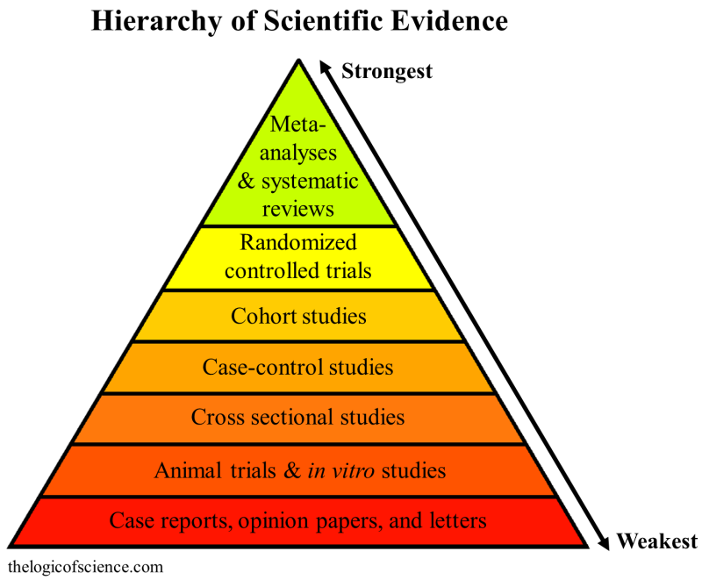

Slide 11
مطالعات مشاهده ای و طراحی آن ها

Slide 12
مطالعات مقطعی
عکسی از جمعیت در مقطعی از زمان
مطالعات شیوع
فالوآپ نداریم. (در نتیجه راحت است!)
مطالعه بدون زمان (مواجهه و پیامد همزمان است)
امکان بررسی تقدم و تاخر را نداریم.
امکان استنتاج رابطه علیتی نداریم.
مثال:؟؟

Slide 13
مطالعات مورد شاهدی
جهت مطالعه از پیامد به سمت مواجهه است
چالش ها:
1. انتخاب شاهد
- از جامعه (تلفن، همسایه ها، اقوام،...)
- از بیمارستان
2. همسان سازی (مراقبت همسان سازی افراطی باشیم!)
- فردی
- گروهی
3. مشکلات یادآوری (= تورش یادآوری)
4. تورش انتخاب
ضرورت و مزیت:
1. وقتی به دنبال جستجوی دلیل یک پیشامد یا مشکل سلامتی هستیم. (مثلا یک اپیدمی)
2. وقتی بیماری مورد بررسی شیوع زیادی ندارد
3. هزینه کمتر نسبت به کوهورت

Slide 14
مطالعات مورد شاهدی (شانس ابتلا به کانسر ریه در افراد سیگاری چقدر است؟)
 |  | کانسر ریه
 |  | + | -
سیگار کشیدن | + | 78 | 128
 | - | 32 | 211
Odd’s Ratio= $\frac{78∗211}{32∗128}=4.01$

Slide 15
مطالعات کوهورت

Slide 16
مطالعات کوهورت
جهت مطالعه از مواجهه به سمت پیامد
مطالعات بروز
گذشته نگر/ اینده نگر
چالش:
تعیین دقیق مواجهه داشتن و مواجهه نداشتن
فالوآپ طولانی در نوع آینده نگر ( و بنابراین مشکل است)
شواهد مستند کافی از گذشته نداریم
میزان های بروز بسیار کم است
تورش ها (تورش در ارزیابی نتیجه/ تورش اطلاعاتی/ تورش پیگیری نشده ها)
چه وقت همگروهی می کنیم:
وقتی شواهد خوبی از وجود ارتباط بین یک بیماری و مواجهه وجود دارد
وقتی احتمال عدم دستیابی به نتیجه و یا مفقود شدن افراد تحت پژوهش حداقل باشد.

Slide 17
مطالعات کوهورت (خطر نسبی ابتلا به کانسر ریه در افراد سیگاری چقدر است؟)
 |  | کانسر ریه
 |  | + | -
سیگار کشیدن | + | 78 | 128
 | - | 32 | 211
Relative Risk= $\frac{\frac{78}{128}}{\frac{32}{211}}=4.01$

Slide 18
مطالعات مداخله ای و طراحی آن ها

Slide 19
مطالعات مداخله ای و طراحی آن ها
مطالعه ای که در آن پژوهشگر افراد و مواجهه ها را کنترل می کند
پژوهشگر دنبال رابطه علت و معلولی بین متغیرها می گردد

Slide 20
مطالعات مداخله ای و طراحی آن ها

Slide 21
اجزاء یک مطالعه کارازمایی
معیارهای ورود و معیارهای عدم ورود
تخصیص به گروه ها
تصادفی سازی
کورسازی
هدف از مطالعه (اخلاق؟؟)
مداخله و کنترل (دارو و پلاسبو/ داروی 1 و داروی 2)
پیامد (تناوب زمانی اندازه گیری: قبل از مداخله/ بعد از مداخله)
دوره و چگونگی فالوآپ

Slide 22
تصادفی سازی
افرادی که وارد مطالعه می شوند، از قبل مشخص نباشد که به چه گروهی وارد می شوند.
هر فرد شانس برابر برای دریافت هر کدام از مداخلات را داشته باشد
برای اطمینان از اینکه گروه ها مشابه (و نه یکسان) هستند. (خصوصا از نظر متغیرهای مخدوشگر)
زوج و فرد بودن روزهای مراجعه؟؟
شیر و خط
جدول اعداد تصادفی
بلوک های تصادفی
تصادفی سازی با نمونه گیری تصادفی متفاوت است***

Slide 23
تصادفی سازی بلوک بندی 4 تایی
قرار گرفتن 2 تا A و 2 تا B 6 حالت دارد و بعد از
هر 4 بیمار گروه ها برابرند
AABB
ABAB
ABBA
BABA
BAAB
BBAA

Slide 24
کورسازی
افراد و گروه های مختلف نباید بدانند که چه مداخله ای روی آن ها انجام می شود.
(پلاسبو/کدگذاری/...)
برای اجتناب از تاثبر خودآگاه یا ناخودآگاه
ارزیابی واقعی پیامد
اصطلاح قبلی:
یک سو کور
دوسوکور
سه سوکور
در حال حاضر به جای این اصطلاحات پژوهشگر باید بگوید کورسازی در مورد چه افراد یا گروه هایی انجام شده است و چگونه.
بیماران/ پزشک/ محقق/ مراقب بالینی/ارزیابی کننده پیامد/ کمیته ایمنی و نظارت بر داده ها

Slide 25
نتایج کارازمایی
چقدر درمان از پلاسبو بهتر است؟

Slide 26
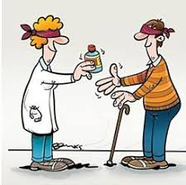
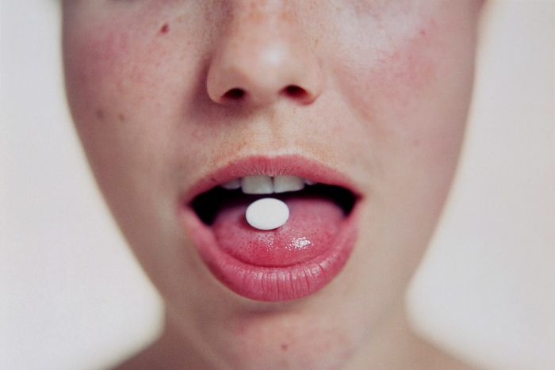
مطالعات مداخله ای و چالش ها
اخلاق
مشکلات اجرایی (کمپلیانس، مشارکت)
کورسازی و تصادفی سازی
پیامد منطقی و قابل اندازه گیری
دوره فالوآپ

Slide 27
مطالعه خود را طراحی کنید... و اجزاء مطالعه را بنویسید

